Slide 1
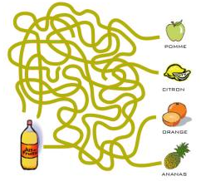

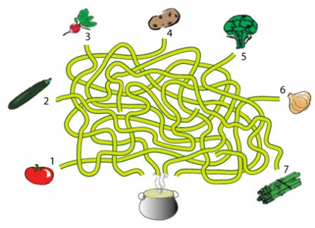

FILS MÊLÉS ①
FILS MÊLÉS ②

Slide 2
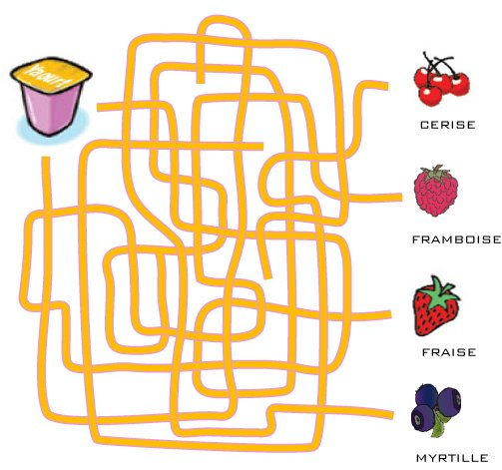

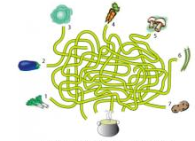
FILS MÊLÉS ③
FILS MÊLÉS ④

Slide 3
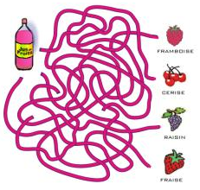

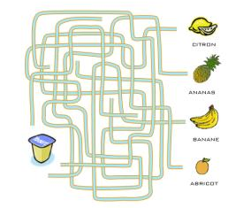

FILS MÊLÉS ⑤
FILS MÊLÉS ⑥

